Slide 1

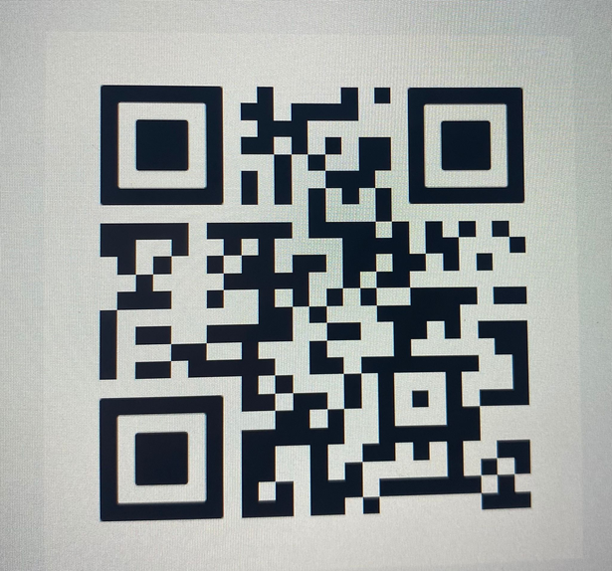
study
Cash
AUTORES:
COSTANTINO CHIPOPA-20241231
LUEJI COVILHÃ-20241725
MARLINDA CONGO-20241718
SAMUEL FERREIRA-20220755
GILMA MULANDA - 20241087

Slide 2
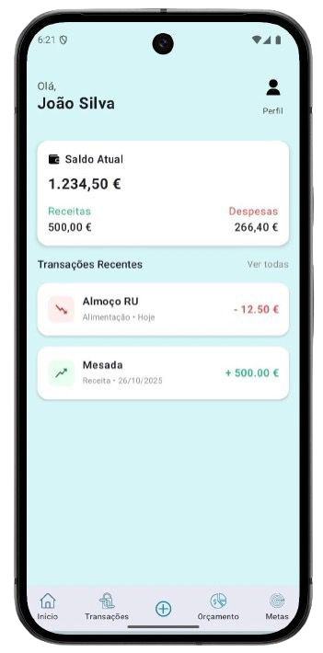
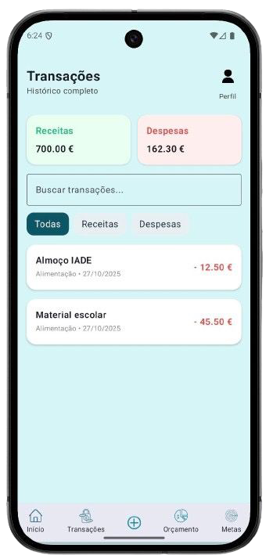
FUNCIONALIDADES
Mostra o saldo atual, total de receitas e despesas.
Exibe as transações recentes para um acompanhamento rápido do dinheiro.
Apresenta o histórico completo de receitas e despesas.
Possui filtros e pesquisa para facilitar a gestão financeira.

Slide 3
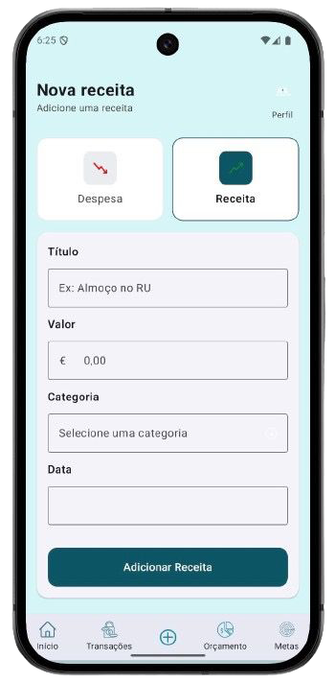
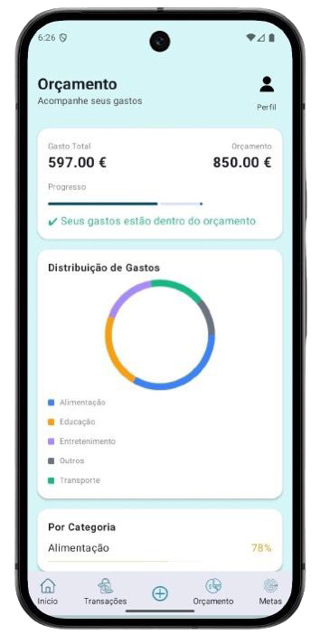
FUNCIONALIDADES
Permite inserir novas transações com título, valor, categoria e data.
Garante o controlo detalhado das finanças pessoais.
Mostra o progresso dos gastos em relação ao orçamento definido.
Exibe gráficos e percentagens por categoria para uma visão clara dos gastos.

Slide 4
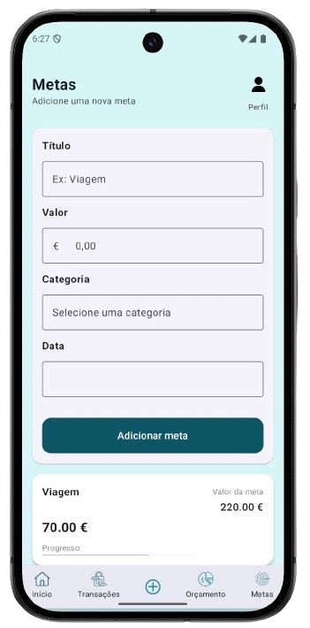
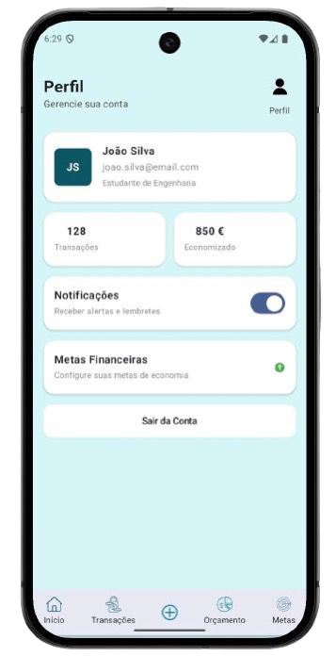
FUNCIONALIDADES
Permite definir e acompanhar objetivos de poupança.
Exibe o progresso e valor restante para atingir cada meta.
Reúne informações pessoais e estatísticas financeiras do utilizador.
Possibilita ativar notificações e gerir as metas de economia.

Slide 5
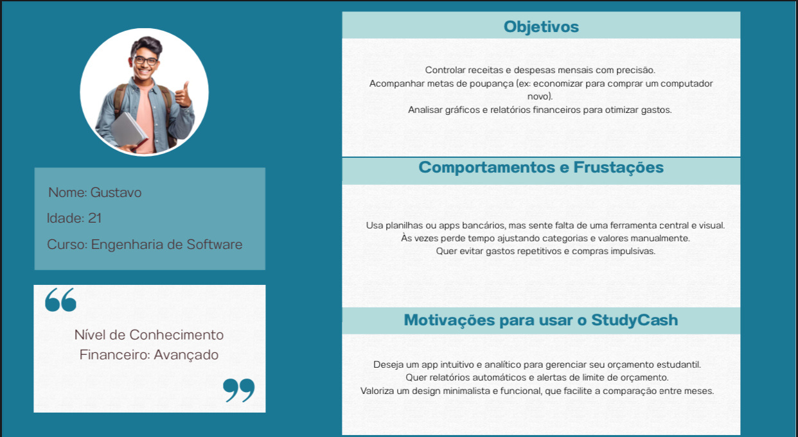
PERSONAS

Slide 6
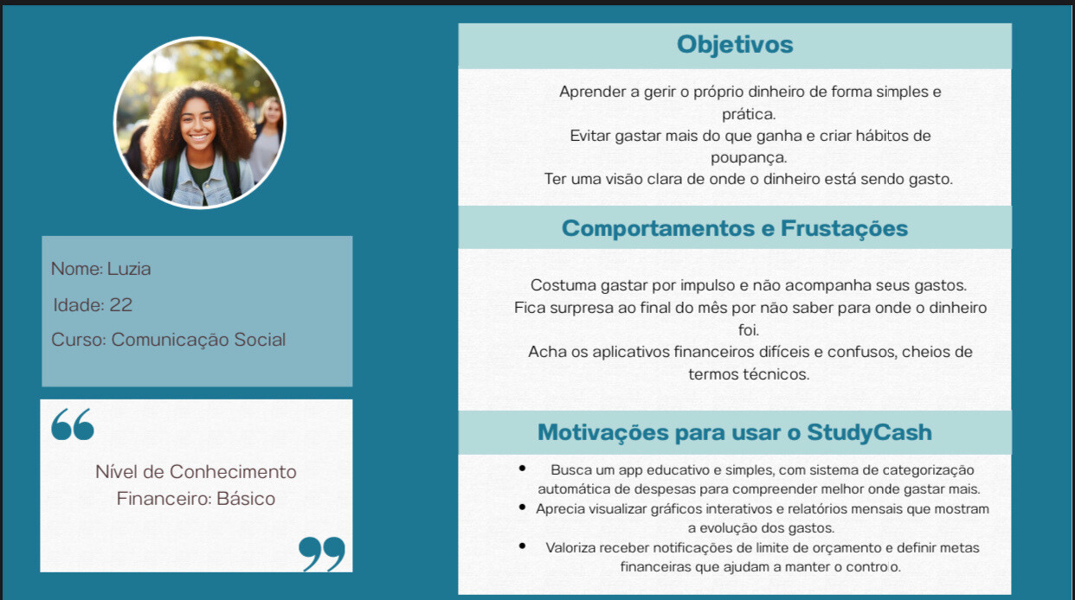
PERSONAS

Slide 7
Obrigado!

